Slide 1


One Time Passwords (OTP)
2º Trabalho Prático
SAD
REALIZADO POR
DOCENTE
Vasco Gonçalves | 1221510
Nuno Fonseca
Francisco Silva | 1241588
CTESP Desenvolvimento Ágil

Slide 2


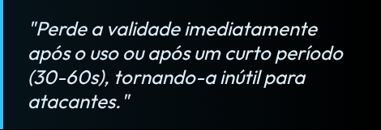
Introdução e Contexto
O Problema Atual
A Solução OTP
O método tradicional de autenticação baseado apenas em passwords tornou-se obsoleto.
One-Time Password (OTP) é uma sequência numérica ou alfanumérica gerada automaticamente para uso único.
Com o crescente número de violações de dados e a sofisticação dos ataques, as senhas estáticas deixaram de ser uma barreira eficaz para proteger a nossa identidade digital.

Slide 3

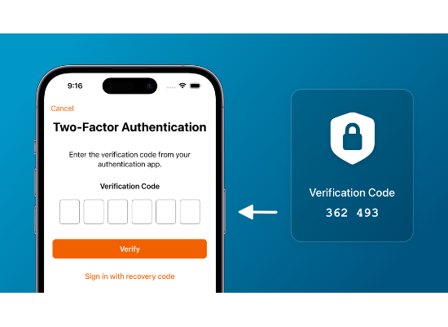
Como Funciona o OTP?
Conceito Fundamental
Transitoriedade: Válido apenas para uma sessão de login ou transação.
Janela emporal: Expira rapidamente, mitigando riscos de interceção passiva.
Imprevisibilidade: Substitui a memória falível do utilizador pela aleatoriedade matemática.

Slide 4





Fundamentos Teóricos
Segredo Partilhado
Fator Móvel
Hashing (HMAC)
Uma "chave-mestra" invisível (Shared Secret) que reside simultaneamente no servidor e no dispositivo do utilizador. É a base de confiança do sistema.
Um elemento dinâmico que muda constantemente. Pode ser um contador de eventos (sequencial) ou o tempo atual do relógio.
Algoritmos criptográficos (SHA-256/512) misturam o segredo com o fator móvel para gerar o código final único e sincronizado.

Slide 5


Algoritmos: HOTP vs. TOTP
HOTP (RFC 4226)
TOTP (RFC 6238)
HMAC-BASED ONE-TIME PASSWORD
TIME-BASED ONE-TIME PASSWORD
•
Baseado num contador de eventos (+1 a cada pedido).
•
Baseado no tempo atual.
•
Padrão da indústria (Google/Microsoft Auth).
•
Requer sincronização perfeita entre cliente e servidor.
•
Não requer interação do utilizador para avançar.
•
Depende da precisão do relógio.
•
Usa janela de "look-ahead" para evitar dessincronização.

Slide 6


A Matemática do TOTP
A Lógica Temporal
O TOTP segmenta o tempo em janelas fixas (habitualmente 30 segundos). O valor de entrada muda automaticamente a cada meio minuto.
A robustez depende de dois pilares:
1.
Sigilo da chave partilhada (K).
Onde X é o intervalo de tempo (ex: 30s) e T0 é o tempo inicial.
2.
Sincronização do relógio (T).

Slide 7




Métodos de Entrega: Hardware e SMS
Tokens de Hardware
SMS
Vantagens: Isolados da internet (air-gapped), imunes a malware.
Vantagens: Ubíquo, funciona em qualquer telemóvel sem apps.
Desvantagens: Custo logístico, risco de perda física.
Desvantagens: Extremamente vulnerável (SIM Swapping), dependente da rede móvel.

Slide 8



Métodos de Entrega: Apps e Notificações
Soft Tokens (Apps)
Push Notifications
Ex: Google Authenticator.
Pedido de aprovação enviado diretamente para o dispositivo.
Segredo trocado via QR Code. Geração local (offline) usando TOTP.
Excelente experiência de utilizador (UX), mas requer internet e dispositivo seguro.
Mais seguro que SMS.

Slide 9

Vulnerabilidades Críticas
Engenharia Social & Phishing
Ferramentas como Evilginx2 permitem criar páginas falsas que intercetam o código OTP em tempo real, permitindo o roubo de sessão imediato.
SIM Swapping
O atacante transfere o número da vítima para um novo cartão SIM, recebendo todos os SMS bancários e de recuperação de conta.

Slide 10


Normas e Regulamentações
NIST (SP 800-63B)
PSD2 (União Europeia)
O Instituto Nacional de Padrões e Tecnologia dos EUA classifica o SMS como "Restrito".
Diretiva que exige Autenticação Forte (SCA) para pagamentos.
Recomenda o abandono do SMS em favor de tokens de hardware ou aplicações criptográficas devido às falhas na rede SS7.
Exige 2 de 3 fatores: Conhecimento, Posse e Inerência. Bancos europeus estão a migrar massivamente do SMS para validação biométrica em App.

Slide 11
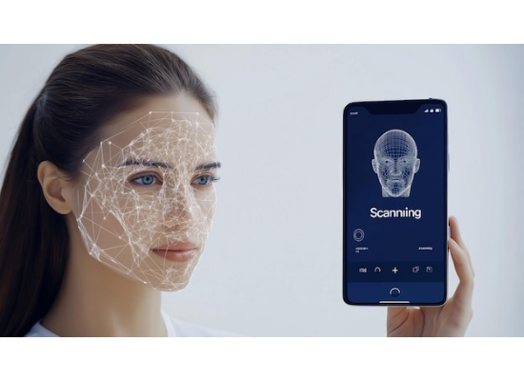
O Futuro
Além do OTP
O mercado caminha para a eliminação das senhas e dos segredos partilhados.
FIDO2 / WebAuthn: Usa criptografia assimétrica (chaves pública/privada). A chave privada nunca sai do dispositivo.
Passkeys: Implementação comercial do FIDO2 (Apple, Google, Microsoft). Autenticação via biometria (FaceID/TouchID).

Slide 12
Conclusão
O OTP foi um salto qualitativo essencial na segurança, mitigando a reutilização de senhas. Contudo, métodos como o SMS estão obsoletos.
A estratégia ideal combina algoritmos TOTP hoje, enquanto prepara a transição para Passkeys e um futuro sem senhas.

